Slide 2
【高考帮·化学】专题二十：烃
专题二十 烃

Slide 3
目录
CONTENTS
考情精解读
考纲要求
命题规律
命题分析预测
知识体系构建
A考点帮·知识全通关
考点1 甲烷及烷烃
考点2 乙烯
考点3 苯
考点4 同系物与同分异构体
考点5 煤、石油、天然气的综合利用

Slide 4
B方法帮·素养大提升
方法1 几类烃的结构和性质比较
方法2 同分异构体的书写和数目判断
方法3 烃类燃烧的相关规律
方法4 有机物分子中原子共线、共面问题
C考法帮·考向全扫描
考向1 结合实验探究烃的结构与性质
考向2 同分异构体数目的判断

Slide 5
考情精解读
考纲要求
命题规律
命题分析预测
知识体系构建

Slide 6
考纲要求
1.了解有机化合物中碳的成键特征。
2.了解有机化合物的同分异构现象,能正确书写简单有机化合物的同分异构体。
3.掌握常见有机反应类型。
4.了解甲烷、乙烯、苯等有机化合物的主要性质及应用。
5.以上各部分知识的综合应用

Slide 7
命题规律
核心考点 | 考题取样 | 考向必究
甲烷及烷烃 | 2017全国卷Ⅱ,T10D | 实验探究甲烷的结构与性质(考向1)
乙烯 | 2017全国卷Ⅱ,T10A | 实验探究乙烯的结构与性质(考向1)
 | 2016全国卷Ⅱ,T8A | 乙烯的加成反应(方法1)
苯 | 2017全国卷Ⅰ,T9 | 苯的结构与性质探究,原子共线、共面问题(考向1)
 | 2016全国卷Ⅲ,T10 | 苯及其同系物的性质(方法1)

Slide 8
命题规律
（续表）
核心考点 | 考题取样 | 考向必究
同系物与同分异构体 | 2016全国卷Ⅱ,T10 | 烷烃二元取代物数目的判断(考向2)
 | 2015新课标全国卷Ⅱ,T11 | 烷基法判断有机物同分异构体数目(方法2)
 | 2014新课标全国卷Ⅱ,T8 | 等效氢法判断有机物的一元取代物数目(方法2)

Slide 9
命题分析预测
考情分析 高考有关本专题的考查以选择题为主,且较简单,常结合生产、生活,考查有机物的分类及命名、有机物分子中原子共线和共面问题、同分异构体和同系物的概念、常见有机反应类型的判断、同分异构体数目的判断等知识,迁移考查典型有机物官能团的主要性质,分值为2~6分,其中同分异构体作为高考的命题热点,重在考查考生的空间想象能力和综合分析能力,以体现“证据推理与模型认知”的素养。
命题预测 预计2019年高考对本专题的考查特点基本不变,仍然结合日常生活,考查常见有机物的性质与应用、反应类型的判断以及同分异构体数目的判断

Slide 10
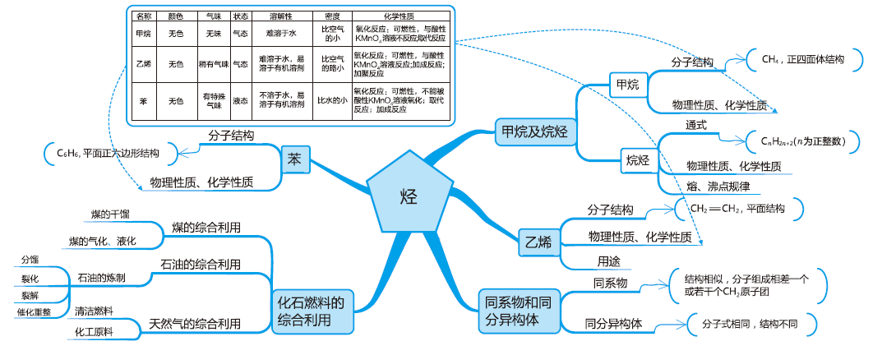
知识体系构建

Slide 11
A考点帮·知识全通关
考点1 甲烷及烷烃
考点2 乙烯
考点3 苯
考点4 同系物与同分异构体
考点5 煤、石油、天然气的综合利用

Slide 12
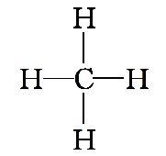
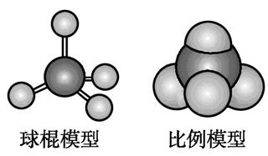
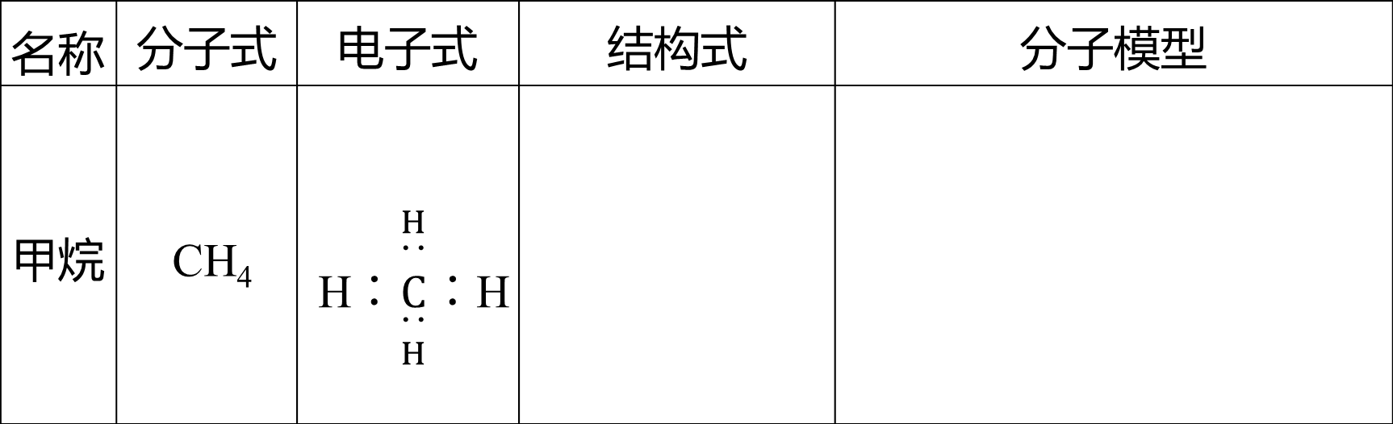
考点1 甲烷及烷烃
1.甲烷的分子结构
(1)组成与结构
名称 | 分子式 | 电子式 | 结构式 | 分子模型
甲烷 | CH₄ | H∶$\overset{H}{\underset{H}{\overset{\text{··}}{\underset{\text{··}}{C}}}}$∶H

Slide 13
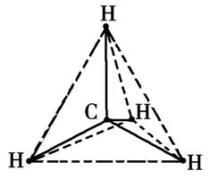
专题二十：烃
(2)空间结构
2.甲烷的性质
(1)物理性质
分子结构示意图 | 结构特点及空间构型
 | 具有正四面体结构,其中4个C—H键的长度和强度相同,夹角相等;碳原子位于正四面体的中心,4个氢原子分别位于4个顶点
颜色 | 气味 | 状态 | 水溶性 | 密度
无色 | 无味 | 气态 | 难溶 | 比空气的小

Slide 14



专题二十：烃
(2)化学性质
性质 | 现象及化学方程式
在空气中燃烧(氧化反应) | 安静地燃烧,火焰呈淡蓝色,放出大量的热;CH₄+2O₂ CO₂+2H₂O
与酸性KMnO₄溶液不反应 | 酸性KMnO₄溶液不褪色
与氯气反应(取代反应) | 有油状物质生成,产生少量白雾,反应器内气体颜色逐渐变浅,最终变为无色;CH₄+Cl₂ CH₃Cl+HCl,进一步取代可生成CH₂Cl₂、CHCl₃、CCl₄
高温分解 | CH₄ C+2H₂(制炭黑)

Slide 15
专题二十：烃
(3)甲烷在光照条件下与氯气反应生成的4种取代产物的比较
分子结构 | CCl₄是正四面体,其他均为四面体但不是正四面体
俗名 | CHCl₃:氯仿;CCl₄:四氯化碳
状态 | 常温下,CH₃Cl是气体,其他均为液体
溶解性 | 均不溶于水,CHCl₃和CCl₄是工业上重要的有机溶剂
密度 | CH₃Cl的密度比水的小,其他均比水的大

Slide 16
专题二十：烃
拓展延伸
1.点燃甲烷前,必须检验其纯度。
2.甲烷与氯气发生取代反应的特点:(1)反应条件为光照,在室温或暗处,二者均不发生反应,也不能用阳光直射,否则会发生爆炸;(2)反应物必须用卤素单质,甲烷与卤素单质的水溶液不反应。

Slide 17
专题二十：烃
3.烷烃
(1)结构与性质
通式 | C_{n}H_{2n+2}(n为正整数)
结构特点 | ①链状(可带支链)分子中碳原子呈锯齿状排列; ②每个碳原子形成四个共价键,碳原子间以单键相连,其余价键均与氢原子结合; ③一个碳原子与相邻四个原子构成四面体结构,1 mol C_{n}H_{2n+2}含共价键数目(3n+1)N_{A}
物理性质 | 随碳原子数的增多:①熔、沸点升高;②状态:气态→液态→固态;③密度:逐渐增大,但都小于水的密度
化学性质 | 取代反应、氧化反应(燃烧)、分解反应(高温裂解)

Slide 18
专题二十：烃
拓展应用
烃类的熔、沸点规律
1.常温下,n≤4的烃呈气态,新戊烷也呈气态。
2.分子式相同的烃,支链越多,熔、沸点越低。例如沸点:CH₃(CH₂)₃CH₃>(CH₃)₂CHCH₂CH₃>C(CH₃)₄。
3.互为同分异构体的芳香烃及其衍生物的熔、沸点,一般来说,邻位>间位>对位。

Slide 19
专题二十：烃
(2)烷烃的习惯命名法
①当碳原子数n≤10时,用甲、乙、丙、丁、戊、己、庚、辛、壬、癸依次代表碳原子数,其后加“烷”字,如乙烷;当n>10时,用汉字数字表示,如十一烷。
②当碳原子数n相同时,用正、异、新来区别。
如:CH₃CH₂CH₂CH₂CH₃称为正戊烷,(CH₃)₂CHCH₂CH₃称为异戊烷,C(CH₃)₄称为新戊烷。

Slide 20
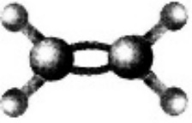
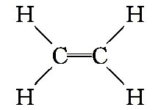

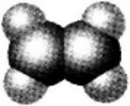
考点2 乙烯（重点）
1.乙烯的组成与结构
特别提醒
乙烯的结构简式不能写成CH₂CH₂,而应写成CH₂ CH₂,即必须把其中的碳碳双键体现出来。
分子式 | 电子式 | 结构简式 | 结构式 | 模型 | 空间构型
C₂H₄ | H H∶C∶∶C∶H | CH₂ CH₂ |  | 球棍模型 比例模型 | 6个原子在同1个平面上
H
. .
. .

Slide 21
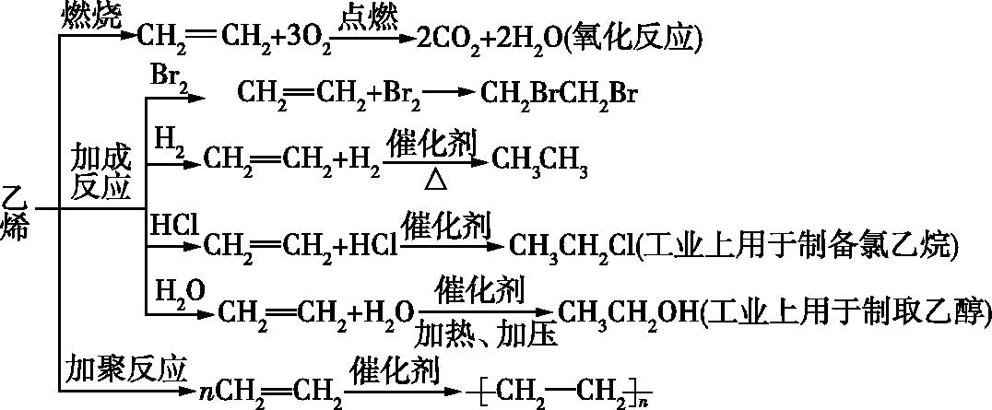
专题二十：烃
2.乙烯的物理性质
3.乙烯的化学性质
颜色 | 气味 | 状态 | 溶解性 | 密度
无色 | 稍有气味 | 气态 | 难溶于水,易溶于有机溶剂 | 比空气的略小

Slide 22
专题二十：烃
4.乙烯的来源和用途
(1)乙烯的来源
从石油中获得乙烯,已成为目前工业上生产乙烯的主要途径。乙烯是石油的裂解产物,乙烯的产量可以用来衡量一个国家的石油化工发展水平。
(2)乙烯的用途
①乙烯是一种重要的化工原料,可用来制造聚乙烯塑料、聚乙烯纤维、乙醇等。
②在农业生产中,可用作植物生长调节剂和催熟剂。

Slide 23
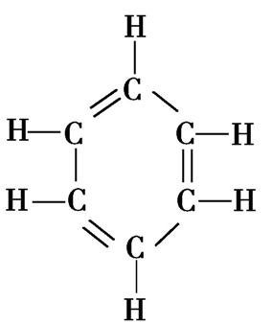
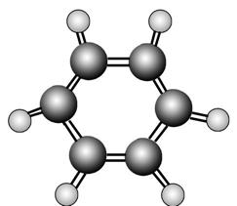
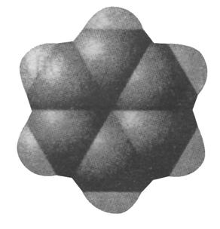


考点3 苯（难点）
1.苯的组成和结构
(1)表示方法
分子式 | 结构式 | 结构简式 | 模型
C₆H₆ |  | 或 | 球棍模型 比例模型

Slide 24
专题二十：烃
(2)结构特点
苯分子中的6个碳原子和6个氢原子都在同一平面上,苯分子中的6个碳原子构成一个正六边形,键角均为120°,碳碳键长完全相等,是一种介于碳碳单键和碳碳双键之间的特殊的化学键。

Slide 25
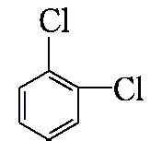

专题二十：烃
疑难辨析
苯环不是单双键交替结构,若苯分子为单双键交替排列的结构,则苯的
邻位二氯代物应有2种: 和 ,而事实上苯的邻位二氯代
物只有1种,说明苯分子中的碳碳键是完全相同的。

Slide 26

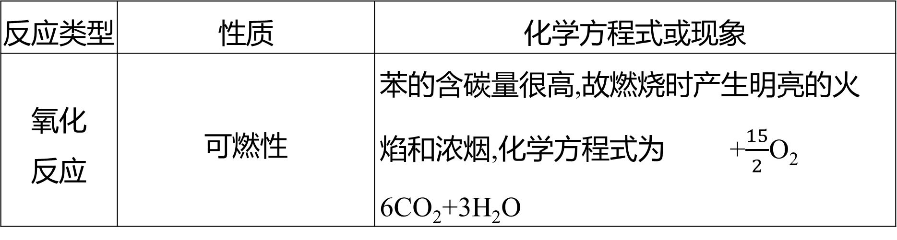
专题二十：烃
2.苯的物理性质
3.苯的化学性质
颜色 | 状态 | 气味 | 密度 | 溶解性 | 挥发性
无色 | 液态 | 有特殊 气味 | 比水 的小 | 不溶于水,易溶于有机溶剂 | 沸点较低,易挥发
反应类型 | 性质 | 化学方程式或现象
氧化 反应 | 可燃性 | 苯的含碳量很高,故燃烧时产生明亮的火焰和浓烟,化学方程式为 +$\frac{15}{2}$O₂ 6CO₂+3H₂O

Slide 27







专题二十：烃
(续表)
反应类型 | 性质 | 化学方程式或现象
氧化 反应 | 不能被酸性KMnO₄溶液氧化 | 酸性KMnO₄溶液不褪色
取代 反应 | 能发生卤代反应 | +Br₂ +HBr
 | 能发生硝化反应 | +
加成 反应 | 能与氢气发生加成反应 | +3H₂

Slide 28
考点4 同系物与同分异构体（重点）
1.同系物
(1)概念
结构相似,在分子组成上相差一个或若干个CH₂原子团的物质互称为同系物。
(2)性质
同系物之间由于结构相似(分子组成上相差一个或若干个CH₂原子团、相对分子质量相差14或14的整数倍),只是碳链长度不同,故它们的物理性质随碳原子数的增加呈规律性变化,而化学性质相似。

Slide 29
专题二十：烃
特别提醒
1.同系物的组成元素必须相同
如CH₃CH₂Br与CH₃CH₂CH₂Cl,在分子组成上虽然相差一个CH₂且都符合C_{n}H_{2n+1}X的通式,都属于卤代烃,但因卤素原子不同,即组成元素不同,因此二者不互为同系物。
2.同系物必须具有相同的通式
如CH₃CHO和CH₃CH₂COOH,前者符合通式C_{n}H_{2n}O,后者符合通式C_{n}H_{2n}O₂,二者通式不同,因此不互为同系物。
要特别注意具有相同通式的有机物不一定互为同系物,如C_{n}H_{2n}既可能属于烯烃,也可能属于环烷烃。

Slide 30
专题二十：烃
2.同分异构体
具有相同的分子式,但具有不同结构的现象称为同分异构现象。具有同分异构现象的化合物互称为同分异构体。

Slide 31
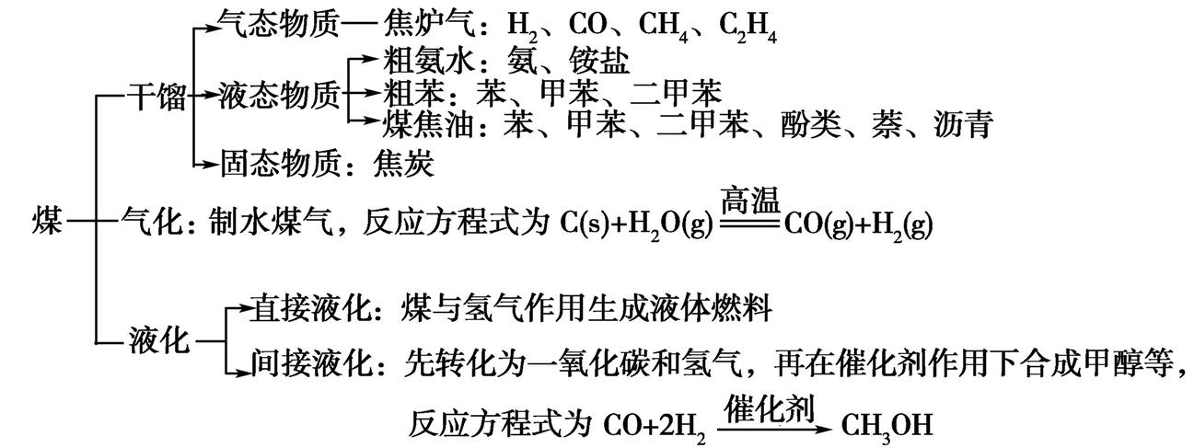
考点5 煤、石油、天然气的综合利用
1.煤的综合利用

Slide 32
专题二十：烃
辨析比较
煤的气化和液化不同于物理学上所说的汽化和液化。物理学上所说的汽化是通过加热使液体变为气体,液化是通过冷却使气体变为液体,二者都是物理变化。但煤的气化和液化都是化学变化。

Slide 33
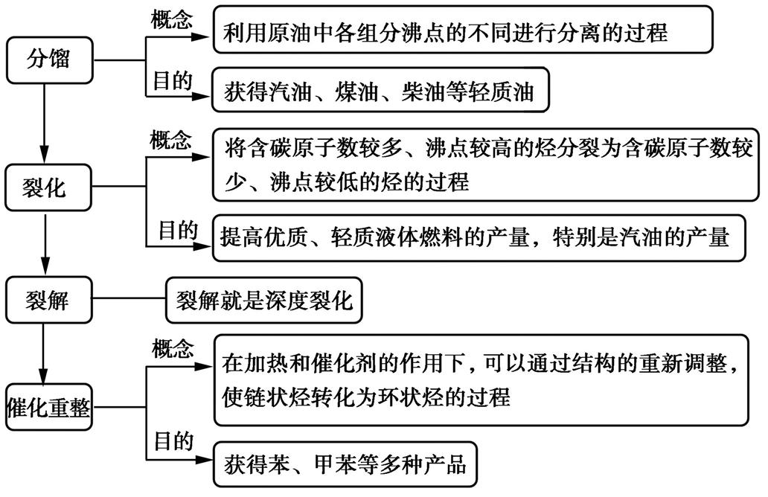
专题二十：烃
2.石油的综合利用

Slide 34
专题二十：烃
辨析比较
化学中的“三馏”
名称 | 干馏 | 蒸馏 | 分馏
原理 | 隔绝空气、高温下使物质分解 | 根据液态混合物中各组分沸点的不同进行分离 | 与蒸馏原理相同
产物 | 产物为混合物 | 产物为单一组分的纯净物 | 产物为沸点相近的各组分组成的混合物
变化类型 | 化学变化 | 物理变化 | 物理变化

Slide 35
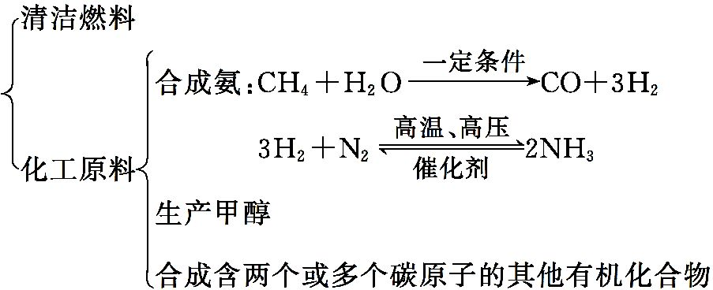
专题二十：烃
3.天然气的综合利用
天然气

Slide 36
B方法帮·素养大提升
方法1 几类烃的结构和性质比较
方法2 同分异构体的书写和数目判断
方法3 烃类燃烧的相关规律
方法4 有机物分子中原子共线、共面问题

Slide 37


方法1 几类烃的结构和性质比较
方法解读
1.甲烷、乙烯、苯的结构与性质比较
 | 甲烷 | 乙烯 | 苯
结构简式 | CH₄
结构特点 | 只含单键的饱和烃 | 含碳碳双键的不饱和链烃 | 碳碳键介于碳碳单键和碳碳双键之间的特殊的化学键
空间构型 | 正四面体 | 平面结构 | 平面正六边形结构

Slide 38
专题二十：烃
（续表）
 |  | 甲烷 | 乙烯 | 苯
物理性质 |  | 无色无味气体,难溶于水 | 无色稍有气味的气体,难溶于水 | 无色有特殊气味的液体,不溶于水
化 学 性 质 | 燃烧 | 易燃,完全燃烧生成CO₂和水
 | 溴 (CCl₄) | 不反应 | 加成反应 | 在FeBr₃催化作用下发生取代反应
 | 酸性KMnO₄溶液 | 不反应 | 氧化反应 | 不反应
主要反应类型 |  | 取代 | 加成、聚合 | 加成、取代

Slide 39
专题二十：烃
2.烃与液溴、溴水、溴的四氯化碳溶液、酸性KMnO₄溶液反应的比较
 | 液溴 | 溴水 | 溴的四氯 化碳溶液 | 酸性KMnO₄ 溶液
烷烃 | 与溴蒸气在光照条件下发生取代反应 | 不反应,液态烷烃可萃取溴水中的溴而使溴水褪色 | 不反应,互溶,不褪色 | 不反应
烯烃 | 发生加成反应,使液溴褪色 | 发生加成反应,使溴水褪色 | 发生加成反应,使溴的四氯化碳溶液褪色 | 发生氧化反应,使酸性KMnO₄溶液褪色
苯 | 一般不反应,催化条件下可发生取代反应 | 不反应,苯可萃取溴水中的溴而使溴水褪色 | 不反应,互溶,不褪色 | 不反应

Slide 40
专题二十：烃
注意 1.溴水、酸性KMnO₄溶液均可用来鉴别乙烷和乙烯,但要除去乙烷中的乙烯时,只能选用溴水,因为酸性KMnO₄溶液能将乙烯氧化为CO₂,从而使乙烷中混入新的气体杂质。 2.乙烯使溴的四氯化碳溶液褪色与使酸性KMnO₄溶液褪色的原理不同,前者发生的是加成反应,后者发生的是氧化反应。

Slide 41


专题二十：烃
3.取代反应和加成反应的区别
 | 取代反应 | 加成反应
反应物 | 含有易被取代的原子或原子团 | 含不饱和碳原子的有机化合物 (含 、 —C≡C— 等)
生成物 | 两种(一般是一种有机化合物和一种无机化合物) | 一种(有机化合物)
碳碳键 的变化 | 无变化 | 、 等的 不饱和键打开

Slide 42


专题二十：烃
（续表）
 | 取代反应 | 加成反应
反应 特点 | 上一下一 | 断一加二
常用 试剂 | X₂、H₂O | H₂、X₂、HX、H₂O
举例 | CH₃CH₃+Cl₂ CH₃CH₂Cl+HCl | CH₂ CH₂+HX CH₃CH₂X

Slide 43
专题二十：烃
示例1 [烷烃的结构与性质]下列有关烷烃的说法中正确的是
①甲烷、乙烷不能使酸性 KMnO₄溶液褪色,但它们仍具有还原性
②将少量的氯气与甲烷混合,在光照条件下反应的产物只有HCl、CH₃Cl
③分子中碳原子全部形成单键的烃不一定是烷烃
④甲烷、乙烷、己烷等物质均不能使溴水褪色
⑤某些烷烃的所有原子可能在同一个平面上
A.①③ B.①②⑤ C.④⑤ D.①③④

Slide 44
专题二十：烃
解析 烷烃均不能被酸性KMnO₄溶液氧化,但烷烃均可以燃烧,因此甲烷、乙烷均具有还原性,①正确;少量氯气与甲烷反应时,产物除HCl、CH₃Cl外,还有CH₂Cl₂、CHCl₃、CCl₄,②错误;环烷烃中碳原子形成的化学键也全部是单键,③正确;己烷通过萃取溴水中的溴而使溴水褪色,④错误;烷烃分子的构型以甲烷的四面体形为基础,四面体中的5个原子(四面体体心和四面体的4个顶点)不可能在同一个平面上,⑤错误。
答案 A

Slide 45
专题二十：烃
突破攻略
1.溴水褪色的原因有两类:一是发生化学反应,二是不溶于水的有机溶剂的萃取作用。
2.甲烷与氯气的反应是连锁反应,即第一步反应一旦开始,后续反应立即进行,因此产物是CH₃Cl、CH₂Cl₂、CHCl₃、CCl₄和HCl的混合物,其中HCl的量最多。

Slide 46
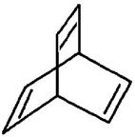


专题二十：烃
示例2 [烯烃的结构与性质]有机物的结构可用“键线式”表示,如CH₃—CH
CH—CH₃可简写为 。有机物X的键线式为 。下列说法不
正确的是
A.X的分子式为C₈H₈
B.有机物Y是X的同分异构体,且属于芳香烃,则Y的结构简式为
C.X能使酸性KMnO₄溶液褪色
D.X与足量H₂在一定条件下反应可生成环状的饱和烃Z,Z的一氯代物有4种

Slide 47
专题二十：烃
解析 由X的键线式结构可知其分子式为C₈H₈,与苯乙烯( )互为同分异构体,X分子结构中含碳碳双键,能使酸性KMnO₄溶液褪色;X与足量H₂加成生成的环状饱和烃Z中只有2种不同化学环境的氢原子,其一氯代物有2种。
答案 D

Slide 48
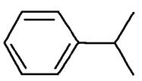
专题二十：烃
示例3 [苯及其同系物的性质] [2016全国卷Ⅲ,10,6分]已知异丙苯的结构简式如图所示,下列说法错误的是
A.异丙苯的分子式为C₉H₁₂
B.异丙苯的沸点比苯高
C.异丙苯中碳原子可能都处于同一平面
D.异丙苯和苯为同系物

Slide 49
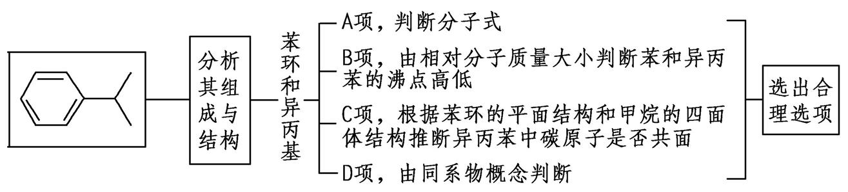
专题二十：烃
思维导引

Slide 50
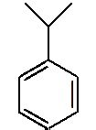
专题二十：烃
解析 异丙苯的结构简式为 ，其分子式为C₉H₁₂,A项正确;异丙苯的相对分子质量大于苯的,故其沸点比苯的高,B项正确;异丙苯分子中有2个—CH₃,碳原子不可能都处于同一平面,C项错误;异丙苯与苯结构相似,分子组成上相差3个CH₂原子团,和苯是同系物,D项正确。
答案 C

Slide 51
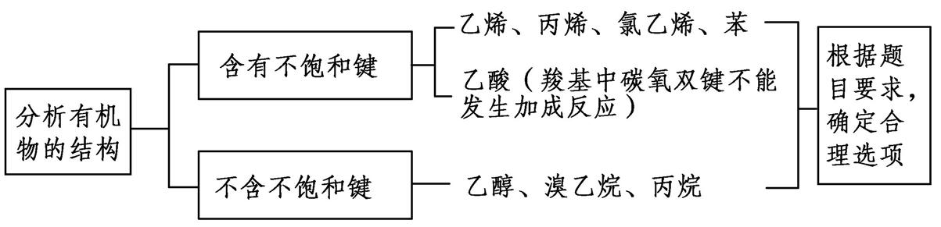
专题二十：烃
示例4 [2016全国卷Ⅱ,8,6分]下列各组中的物质均能发生加成反应的是
A.乙烯和乙醇 B.苯和氯乙烯
C.乙酸和溴乙烷 D.丙烯和丙烷
思维导引

Slide 52
专题二十：烃
解析 本题考查常见的有机反应类型,意在考查考生的知识识记、再现能力。乙烯中含碳碳双键,能发生加成反应,而乙醇不能发生加成反应,A项不符合题意;苯和氯乙烯中均含有不饱和键,均能发生加成反应,B项符合题意;乙酸和溴乙烷均不能发生加成反应,C项不符合题意;丙烯中含碳碳双键,能发生加成反应,而丙烷不能发生加成反应,D项不符合题意。
答案 B

Slide 53
方法2 同分异构体的书写和数目判断
方法解读
1.同分异构体的特点——“一同一不同”
(1)“一同”:分子式相同。同分异构体的最简式相同,但最简式相同的化合物不一定是同分异构体,如C₂H₂和C₆H₆。
(2)“一不同”:结构不同,即分子中原子的连接方式不同。同分异构体可以是同一类物质,也可以是不同类物质。

Slide 54
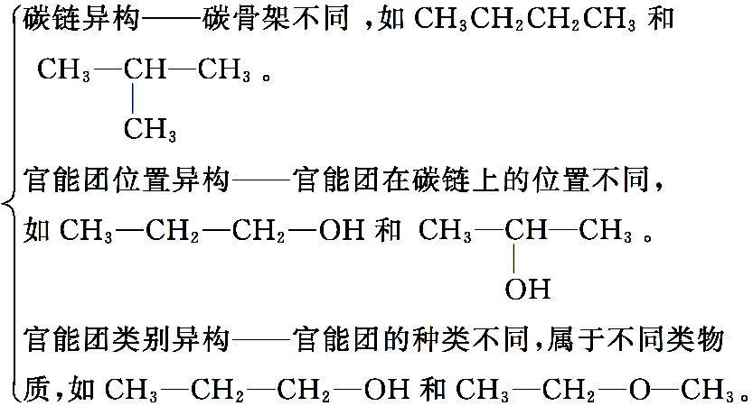
专题二十：烃
2.同分异构体的三种类型
类
型

Slide 55
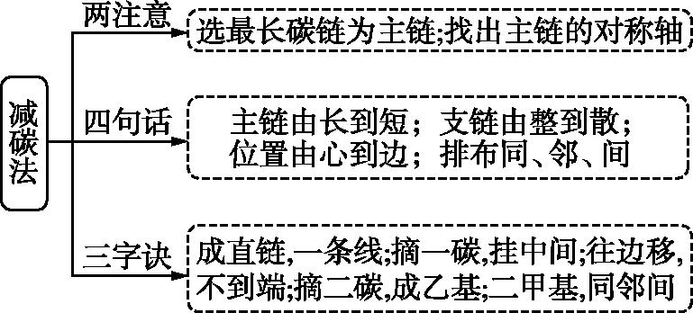
专题二十：烃
3.“减碳法”书写烷烃同分异构体
以C₆H₁₄为例,用“有序思维”法书写同分异构体
第一步,将分子中全部碳原子连成直链作为母链:C—C—C—C—C—C。

Slide 56
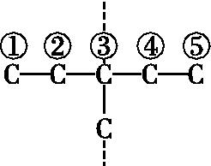
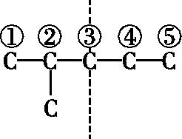
专题二十：烃
第二步,从母链一端取下一个碳原子作为支链(即甲基),依次连在主链中心对称线一侧的各个碳原子上,此时碳骨架结构有两种:
不能连在①位和⑤位碳原子上,否则会使碳链变长,②位和④位等效,只能用一个,否则重复。

Slide 57
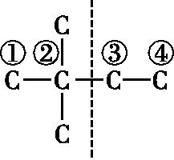
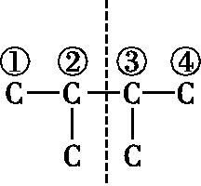
专题二十：烃
第三步,从母链上取下两个碳原子作为一个支链(即乙基)或两个支链(即2个甲基)依次连在主链中心对称线一侧的各个碳原子上,两甲基的位置依次相同、相邻,此时碳骨架结构有两种:
②位或③位碳原子上不能连乙基,否则会使主链上有5个碳原子,使主链变长,所以C₆H₁₄共有5种同分异构体。

Slide 58
专题二十：烃
4.“三法”判断同分异构体的数目
记忆法 | (1)甲烷、乙烷、新戊烷、苯的一卤代物只有一种;(2)丁烷、丙基(—C₃H₇)有2种,如丙烷的一氯代物有2种;(3)戊烷有3种;(4)丁基(—C₄H₉)有4种,如丁烷的一氯代物有4种;(5)戊基(—C₅H₁₁)有8种,如戊烷的一氯代物有8种
等效氢法 | (1)同一碳原子上的氢为等效氢;(2)同一碳原子上所连甲基(—CH₃)为等效甲基,等效甲基上的所有氢为等效氢;(3)处于对称位置的碳原子上的氢为等效氢;(4)有n种不同的等效氢,其一元取代物就有n种

Slide 59
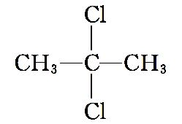
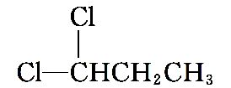
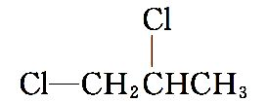
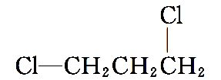
专题二十：烃
（续表）
定一移一法 | 分析二元取代物的方法,如分析C₃H₆Cl₂的同分异构体,先固定其中一个Cl的位置,移动另外一个Cl,从而得到其同分异构体为 、 、 、 , 共4种

Slide 60
专题二十：烃
示例5 [烷基法判断同分异构体数目][2015新课标全国卷Ⅱ,11,6分]分子式为C₅H₁₀O₂并能与饱和NaHCO₃溶液反应放出气体的有机物有(不含立体异构)
A.3种 B.4种 C.5种 D.6种
解析 由题意可知,符合要求的有机物为戊酸,其组成可表示为C₄H₉COOH,而“C₄H₉—”有4种结构:CH₃CH₂CH₂CH₂—、(CH₃)₂CHCH₂—、CH₃CH₂CH(CH₃)—、(CH₃)₃C—,B项正确。
答案 B

Slide 61

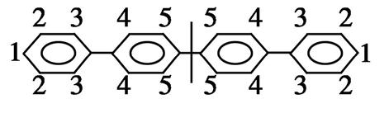
专题二十：烃
示例6 [等效氢法判断有机物的一元取代物数目][2014新课标全国卷Ⅱ,8,6
分]四联苯 的一氯代物有
A.3种 B.4种 C.5种 D.6种
解析 本题考查同分异构体知识,意在考查考生对知识的掌握情况以及空间想象能力。可以在中间画一条对称轴,如图 共有5种等效氢,则其一氯代物有5种。
答案 C

Slide 62
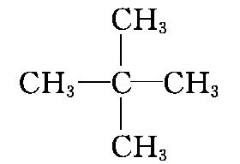
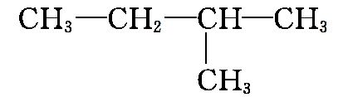
专题二十：烃
示例7 [烷烃二元取代物数目的判断]在光照的条件下,分子式为C₅H₁₂的烷烃与氯气发生取代反应,生成物中含有两个氯原子且位于相邻碳原子上的同分异构体有
A.3种 B.4种 C.5种 D.6种
解析 分子式为C₅H₁₂的烷烃有3种同分异构体:①CH₃CH₂CH₂CH₂CH₃、
、 ③ ,符合条件的正戊
烷(①)的二氯代物有2种,符合条件的异戊烷(②)的二氯代物有3种,无符合条件的新戊烷(③)的二氯代物,故共有5种。
答案 C

Slide 63

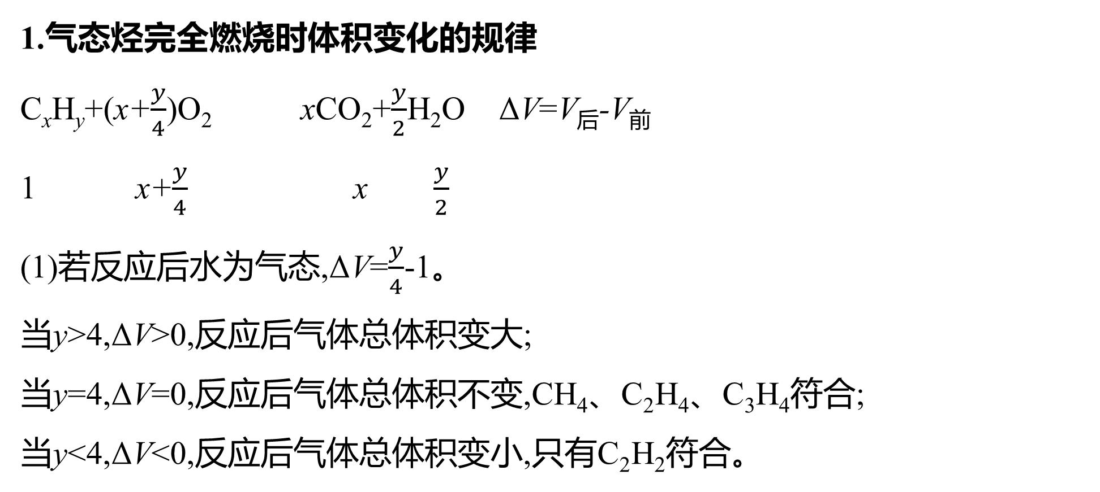
方法3 烃类燃烧的相关规律
方法解读
1.气态烃完全燃烧时体积变化的规律
C_{x}H_{y}+(x+$\frac{y}{4}$)O₂ xCO₂+$\frac{y}{2}$H₂O ΔV=V_{后}-V_{前}
1 x+$\frac{y}{4}$ x $\frac{y}{2}$
(1)若反应后水为气态,ΔV=$\frac{y}{4}$-1。
当y>4,ΔV>0,反应后气体总体积变大;
当y=4,ΔV=0,反应后气体总体积不变,CH₄、C₂H₄、C₃H₄符合;
当y<4,ΔV<0,反应后气体总体积变小,只有C₂H₂符合。

Slide 64
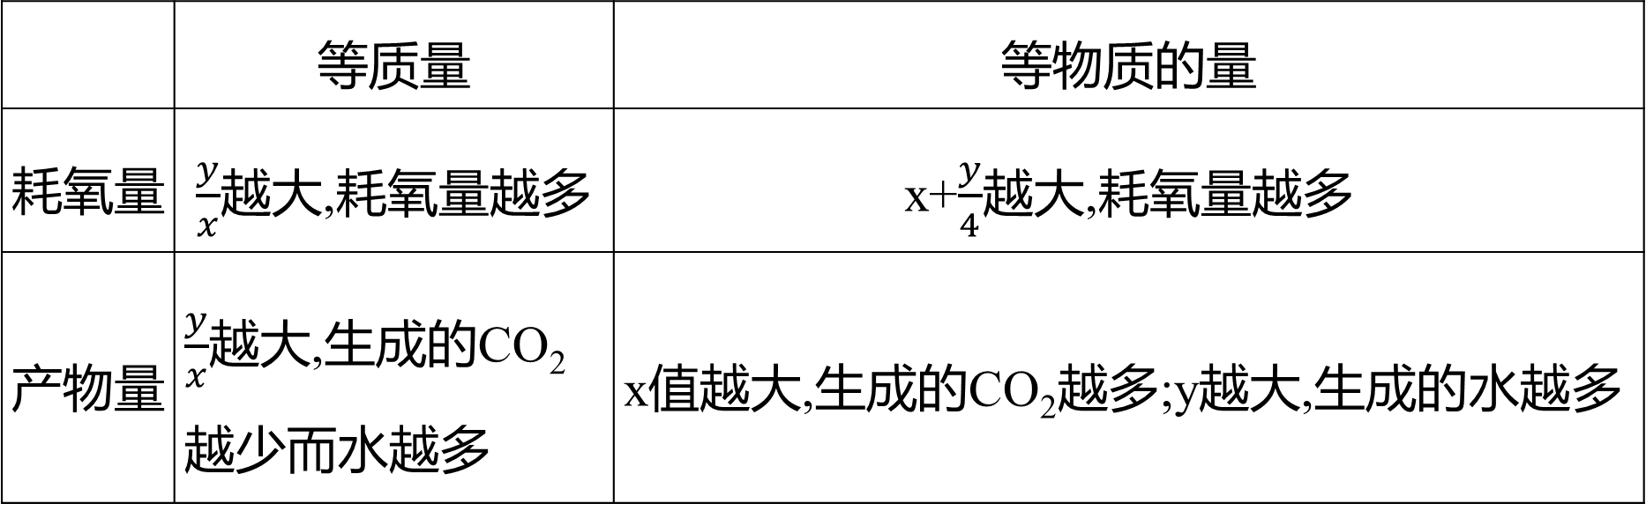
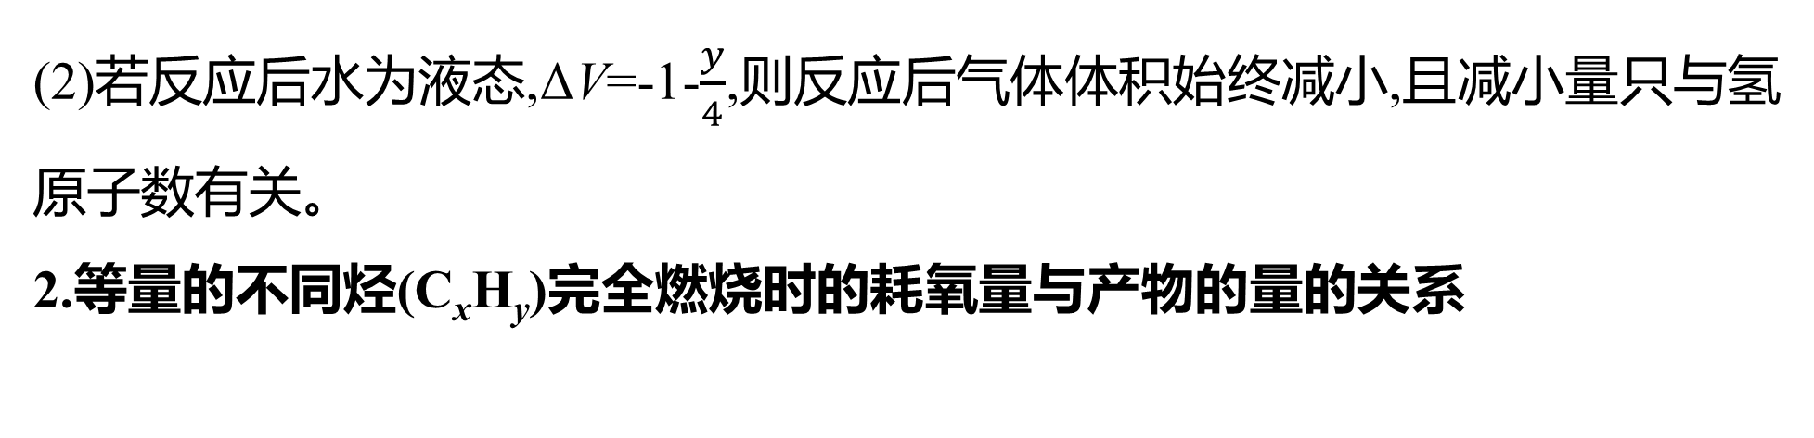
专题二十：烃
(2)若反应后水为液态,ΔV=-1-$\frac{y}{4}$,则反应后气体体积始终减小,且减小量只与氢原子数有关。
2.等量的不同烃(C_{x}H_{y})完全燃烧时的耗氧量与产物的量的关系
 | 等质量 | 等物质的量
耗氧量 | $\frac{y}{x}$越大,耗氧量越多 | x+$\frac{y}{4}$越大,耗氧量越多
产物量 | $\frac{y}{x}$越大,生成的CO₂越少而水越多 | x值越大,生成的CO₂越多;y越大,生成的水越多

Slide 65
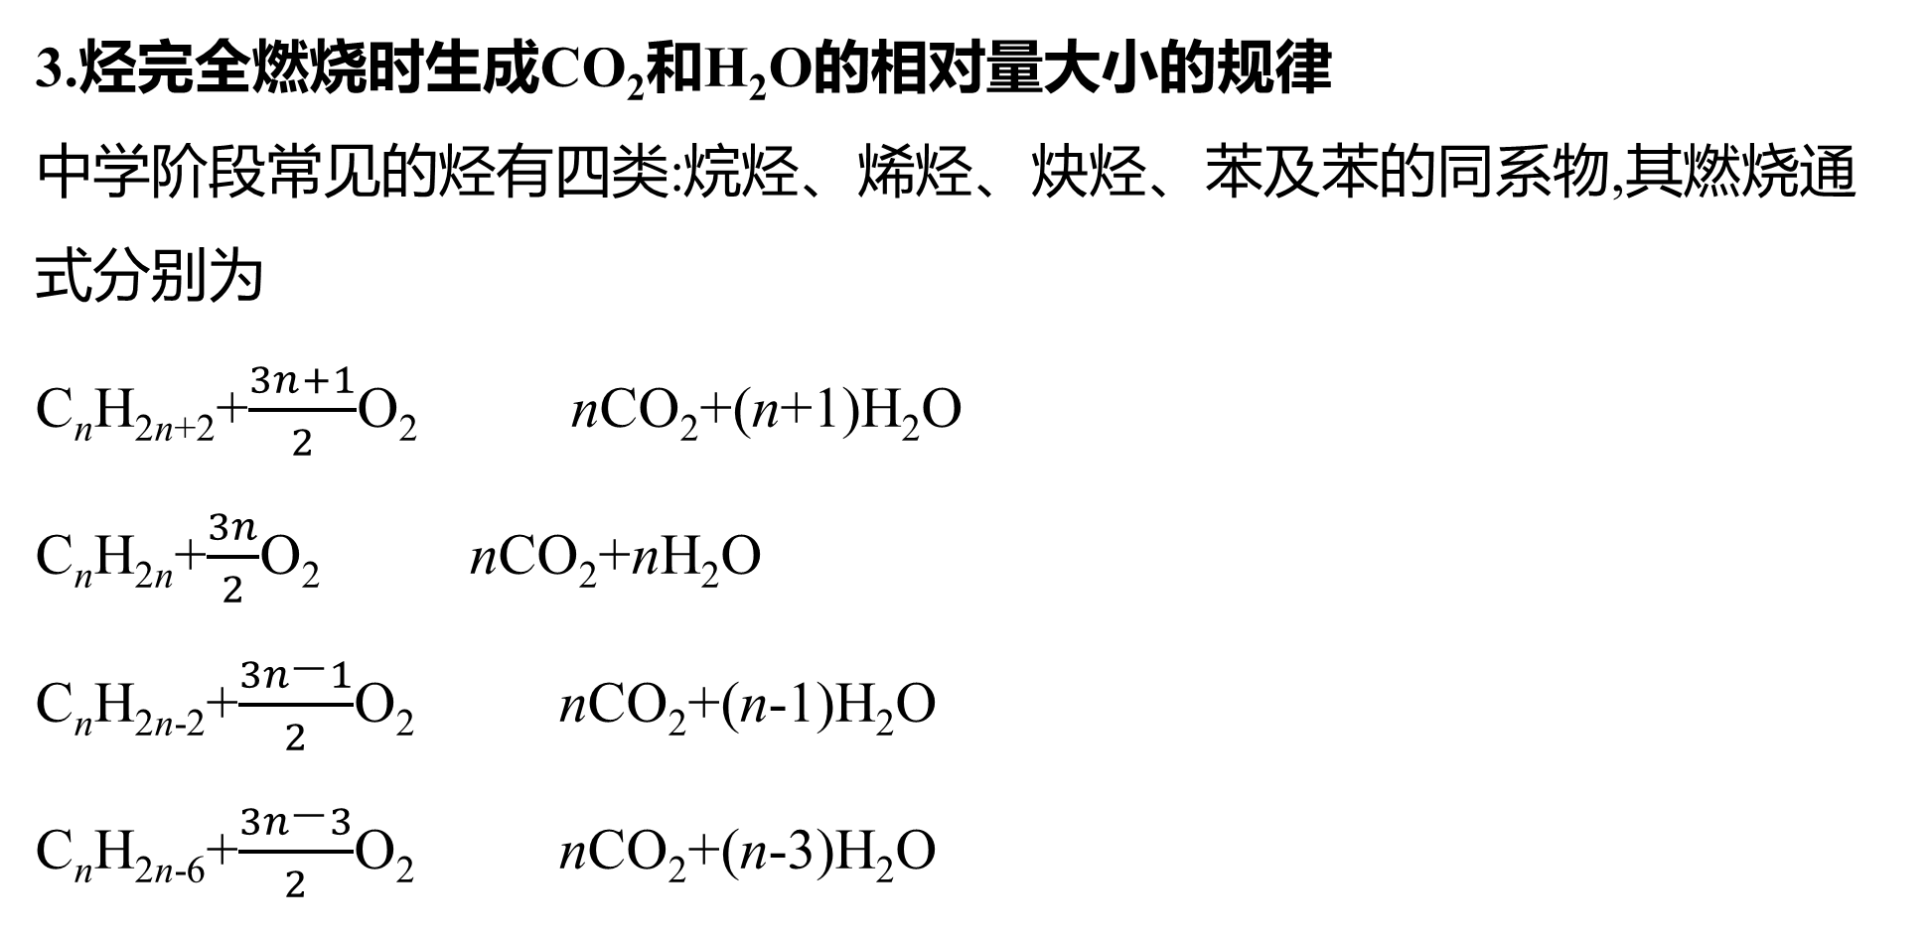
专题二十：烃
3.烃完全燃烧时生成CO₂和H₂O的相对量大小的规律
中学阶段常见的烃有四类:烷烃、烯烃、炔烃、苯及苯的同系物,其燃烧通式分别为
C_{n}H_{2n+2}+$\frac{3n+1}{2}$O₂ nCO₂+(n+1)H₂O
C_{n}H_{2n}+$\frac{3n}{2}$O₂ nCO₂+nH₂O
C_{n}H_{2n-2}+$\frac{3n\text{−}1}{2}$O₂ nCO₂+(n-1)H₂O
C_{n}H_{2n-6}+$\frac{3n\text{−}3}{2}$O₂ nCO₂+(n-3)H₂O

Slide 66
专题二十：烃
(1)烷烃完全燃烧时,生成CO₂的物质的量小于H₂O的物质的量,且有n(烷)=n(H₂O)-n(CO₂);
(2)烯烃完全燃烧时,生成CO₂和H₂O的物质的量相等;
(3)炔烃完全燃烧时,生成CO₂的物质的量大于H₂O的物质的量,且有n(炔)=n(CO₂)-n(H₂O);
(4)苯及苯的同系物完全燃烧时,生成CO₂的物质的量大于H₂O的物质的量。
注意 若某混合烃完全燃烧时,生成CO₂的物质的量小于H₂O 的物质的量,则其中必有烷烃。

Slide 67
专题二十：烃
示例8 [等量的烃完全燃烧耗O₂量的判断]现有CH₄、CH₂ CH₂、CH≡C—CH₃、CH₃CH₃、CH₃CH CH₂五种有机物。等质量的上述物质中,在相同状况下体积最大的是 ;等质量的上述物质完全燃烧时,耗氧量最大的是 ;相同状况下、等体积的上述物质完全燃烧时,耗氧量最大的是 ;等质量的上述物质完全燃烧时,生成CO₂的量最多的是 ,生成H₂O的量最多的是 。

Slide 68
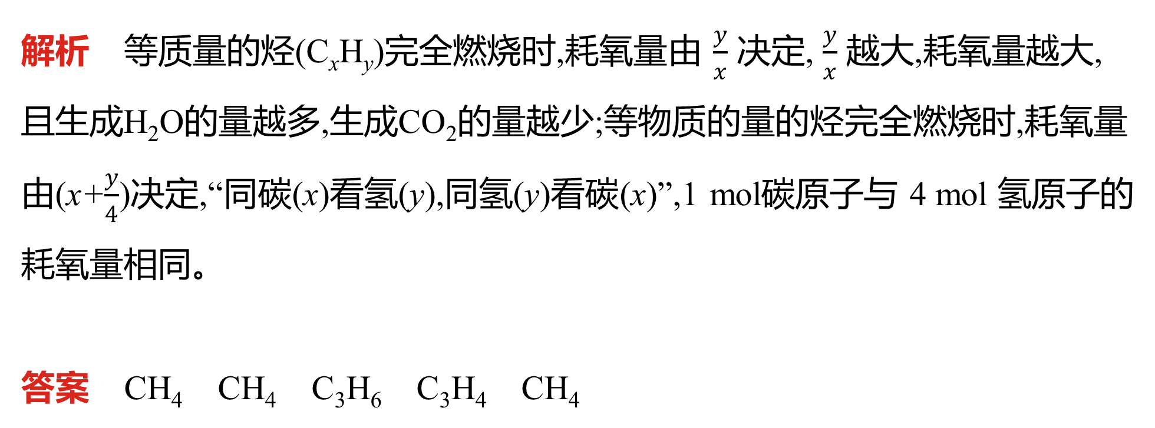
专题二十：烃
解析 等质量的烃(C_{x}H_{y})完全燃烧时,耗氧量由 $\frac{y}{x}$ 决定, $\frac{y}{x}$ 越大,耗氧量越大,且生成H₂O的量越多,生成CO₂的量越少;等物质的量的烃完全燃烧时,耗氧量由(x+$\frac{y}{4}$)决定,“同碳(x)看氢(y),同氢(y)看碳(x)”,1 mol碳原子与 4 mol 氢原子的耗氧量相同。
答案 CH₄ CH₄ C₃H₆ C₃H₄ CH₄

Slide 69
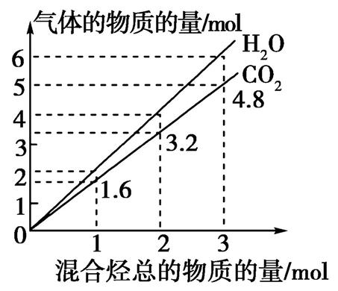
专题二十：烃
示例9 [烃完全燃烧的定量判断规律]100 ℃时,
两种烃蒸气组成的混合气体完全燃烧后所
得CO₂和H₂O的物质的量随混合烃总的物质
的量变化如图所示。则下列对该混合烃组
成的判断正确的是
A.一定含有甲烷 B.一定含有乙烯
C.一定含有苯 D.一定不含乙烯

Slide 70
专题二十：烃
解析 由图像可知,当混合烃总的物质的量为1 mol时,生成的CO₂和H₂O的物质的量分别为1.6 mol和2 mol,故其平均分子组成为C_{1.6}H₄,由于碳原子数小于1.6的烃只有甲烷一种,因此一定含有甲烷。一个CH₄分子中含4个氢原子,故另一种分子中一定含4个氢原子,且其碳原子数大于1.6,故可能含有乙烯或丙炔,一定不含有苯。
答案 A

Slide 71
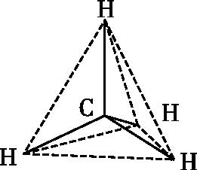
方法4 有机物分子中原子共线、共面问题
方法解读
1.常见有机物分子中的原子共线、共面
物质 | 结构 | 模型
甲烷 | 正四面体结构,最多有3个原子共面
乙烯 | 平面结构,6个原子位于同一平面

Slide 72
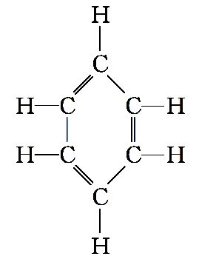

专题二十：烃
（续表）
物质 | 结构 | 模型
苯 | 平面正六边形结构,12个原子位于同一平面
乙炔 | 直线形结构,4个原子位于同一个直线

Slide 73
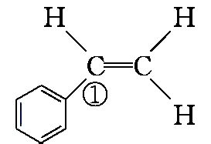
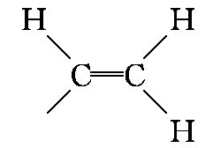

专题二十：烃
2.“一方法”“一思想”突破原子共线、共面问题
(1)展开空间构型法
其他有机物可看作甲烷、乙烯、苯三种典型分子中的氢原子被其他原子或原子团代替后的产物,但这三种分子的空间结构基本不变,如CH₂ CHCl,可看作氯原子代替了原有乙烯分子中氢原子的位置。
(2)单键旋转思想
三种典型框架上的取代基应以“C—C”为轴旋转。例如, , 因
①键可以旋转,故 所在的平面可能和 所在的平面重合,也可
能不重合。因而 分子中的所有原子可能共平面,也可能不完全共平面。

Slide 74

专题二十：烃
示例10 某有机物的分子结构如图所示,则下列有关叙述正确的是
A.分子中在同一平面上的原子最多有20个
B.分子中的12个碳原子不可能都在同一平面上
C.分子中的所有碳原子一定都在同一平面上
D.分子中除苯环外的其余碳原子有可能都在一条直线上

Slide 75
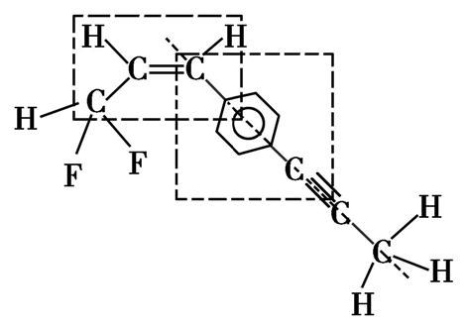
专题二十：烃
解析 以碳碳双键为中心,根据乙烯、苯、乙炔、甲烷的结构模型,可以画出如下结构示意图:
由图可知,碳碳叁键的直线形结构处于苯环所在的平面内,可以通过碳碳单键的旋转,使碳碳双键所在平面与苯环所在平面重合,—CH₃、—CHF₂中的碳原子均处于碳碳双键平面内,—CH₃中3个氢原子、—CHF₂中的氢原子和氟原子均处

Slide 76
专题二十：烃
于碳碳双键平面内,—CH₃中3个氢原子、—CHF₂中的氢原子和氟原子均最多只有一个原子在该平面内,所以最多有20个原子共面,12个碳原子都可以在同一平面内,A项正确,B项错误;由于单键可以旋转,故苯环可以旋转到与碳碳双键所在平面不共面的位置,此时所有碳原子不都在同一平面上,C项错误;由结构示意图可知,除苯环外还有 —CHF₂中碳原子及与 —CHF₂相连的碳原子与其余碳原子不在一条直线上,D项错误。
答案 A

Slide 77
专题二十：烃
突破攻略
分析有机物分子中原子共线、共面问题的关键是根据典型分子的结构(如甲烷呈正四面体形、乙烯呈平面形、苯呈平面正六边形、乙炔呈直线形等),结合碳碳单键可以旋转,以及题中“可能”“一定”“最多”“最少”等关键词进行判断。

Slide 78
C考法帮·考向全扫描
考向1 结合实验探究烃的结构与性质
考向2 同分异构体数目的判断

Slide 79
考情揭秘
专题二十：烃
近年来高考有关本部分内容的考查形式有:
1.结合实验探究,通过实验现象,判断有机物的性 质,如2017年全国卷Ⅱ第10题,考查乙烯、甲烷以及生活 中常见的有机物乙醇和乙酸的性质。
2.多方面、多角度考查有机物的结构和性质,如2017年全国卷Ⅰ第9题,综合考查三种有机物的同分异构体、化学性质和原子共面等知识。
3.给出题干信息,判断有机物同分异构体的数目,如2016年全国卷Ⅱ第10题,2015年新课标全国卷Ⅱ第11题均考查了有机物同分异构体数目的判断。

Slide 80
考向1 结合实验探究烃的结构与性质
示例11 [甲烷、乙烯的结构与性质探究][2017全国卷Ⅱ,10,6分]下列由实验得出的结论正确的是
 | 实验 | 结论
A | 将乙烯通入溴的四氯化碳溶液,溶液最终变为无色透明 | 生成的1,2-二溴乙烷无色、可溶于四氯化碳
B | 乙醇和水都可与金属钠反应产生可燃性气体 | 乙醇分子中的氢与水分子中的氢具有相同的活性
C | 用乙酸浸泡水壶中的水垢,可将其清除 | 乙酸的酸性小于碳酸的酸性
D | 甲烷与氯气在光照下反应后的混合气体能使湿润的石蕊试纸变红 | 生成的氯甲烷具有酸性

Slide 81



专题二十：烃
思维导引
A项 | CH₂ CH₂+Br₂ BrCH₂CH₂Br (加成反应) | 生成无色1,2-二溴乙烷可溶于CCl₄
B项 | 2Na+2C₂H₅OH 2C₂H₅ONa+H₂↑ (Na与H₂O反应更剧烈) | 醇羟基中的H没有水羟基中的H活泼
C项 | 2CH₃COOH+CaCO₃ (CH₃COO)₂Ca+CO₂↑+H₂O | 酸性较强的酸制酸性较弱的酸
D项 | CH₄+Cl₂ CH₃Cl+HCl等一系列取代反应中,混合气体为HCl和CH₃Cl | 生成的HCl溶于水是强酸溶液

Slide 82
专题二十：烃
解析 乙烯与溴发生加成反应生成的1,2-二溴乙烷是一种无色、可溶于CCl₄的有机物,A项正确;乙醇和水均能与Na反应生成H₂,但Na与水反应更剧烈,故水分子中氢的活性强于乙醇分子中氢的活性,需要注意的是乙醇分子中只有—OH中的H能与Na反应,乙醇分子中氢的活性不完全相同,B项错误;乙酸能除去水垢,说明酸性:乙酸>碳酸,C项错误;CH₄与Cl₂发生取代反应生成的气体中,CH₃Cl不具有酸性,但HCl能使湿润的石蕊试纸变红,D项错误。
答案 A

Slide 83



专题二十：烃
示例12 [苯的结构与性质探究][2017全国卷Ⅰ,9,6分]化合物 (b)、
(d)、 (p)的分子式均为C₆H₆,下列说法正确的是
A.b的同分异构体只有d和p两种
B.b、d、p的二氯代物均只有三种
C.b、d、p均可与酸性高锰酸钾溶液反应
D.b、d、p中只有b的所有原子处于同一平面

Slide 84

专题二十：烃
思维导引
C₆H₆有多种链状不饱和烃
判断b的同分异构体有多种
d分子中有两种氢原子
判断d的二氯代物种类数
b、p分子中无碳碳双键
判断b、p不能与酸性高锰酸钾溶液反应
与其他4个原子形成单键的碳 原子,其所含的所有原子不共面
判断d、p结构中均含有单键碳原子

Slide 85
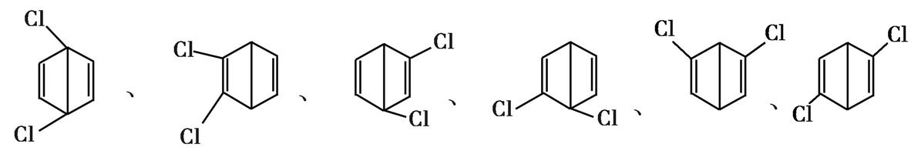
专题二十：烃
解析 有机物d为环烯,有机物p为环烷烃。苯的同分异构体还有链状不饱和烃,如 、 等,A项错误;d的二氯代物有6种,结构简式如下: ，B项错误;b为苯,不能与酸性高锰酸钾溶液反应,p是环烷烃,属于饱和烃,不能与酸性高锰酸钾溶液反应,C项错误;只有苯分子中所有原子共面,d、p中均有碳原子与其他4个原子形成共价单键,所有原子不共面,D项正确。
答案 D

Slide 86
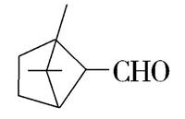


专题二十：烃
考点扫描
有机物原子的共线、共面 | [2017江苏, 11B] 和 分子中所有碳原子均处于同一平面上(×) [2016全国卷Ⅲ,10C]异丙苯( )中碳原子可能都处于同一平面(×) [2016浙江理综, 10B]CH₃CH CHCH₃分子中的四个碳原子在同一直线上(×) [2015新课标全国卷Ⅰ,38(4)节选]异戊二烯分子中最多有 11 个原子共平面。

Slide 87
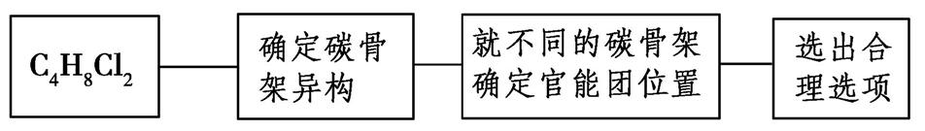
考向2 同分异构体数目的判断
示例13 [烷烃二元取代物数目的判断][2016全国卷Ⅱ,10,6分]分子式为C₄H₈Cl₂的有机物共有(不含立体异构)
A.7种 B.8种
C.9种 D.10种
思维导引

Slide 88
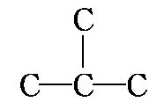
专题二十：烃
解析 C₄H₈Cl₂的碳骨架有两种,即C—C—C—C和 。两个氯原子
在同一个碳原子上时,碳骨架为C—C—C—C的有2种结构,碳骨架为
的有1种结构;两个氯原子在不同碳原子上时,对C—C—C—C而言,有4种结构,
对 而言,只有2种结构,故分子式为C₄H₈Cl₂的同分异构体
有2+1+4+2=9(种)。
答案 C

Slide 89


找新题，组好卷！智能筛选，一键成卷！
强区名校，新题好卷，每日更新，智能选题，模板体例，3步成卷
自动查重，一键替换，难度自定，天星原创题库，好题随选随用!
2019《高考帮》增值PPT课件
免费组卷
查看更多 >
www.wln100.com

